Slide 1
下載範例檔案
https://github.com/ck1001099-Teaching/cpp_course_2021summer
lesson8 -> Lecture -> Object_template.cpp

Slide 2
C++程式設計基礎 lesson 8
陳毅

Slide 3
本週概要
物件導向程式設計基本概念 – Part 3
靜態成員
多載函數
物件導向程式設計基本概念 – Part 3
繼承概念

Slide 4
物件導向程式設計基本概念 – Part 3

Slide 5
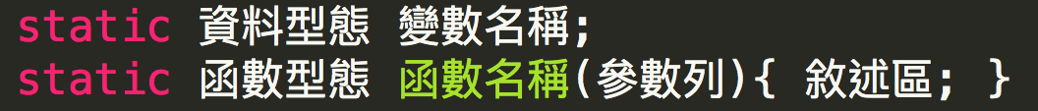
靜態成員(static member)
若某個資料成員被宣告為static，則其他同類別的物件皆可共享該靜態成員的資料。
若某個成員函數被宣告為static，則該static成員函數，不可呼叫非static的成員函數。
使用方法：宣告的型態前，加上「static」。
物件導向程式設計中的一個重要模板
設計模式 (design pattern)
介面
interface：定義 API （有哪些函數以及輸入輸出）

Slide 6
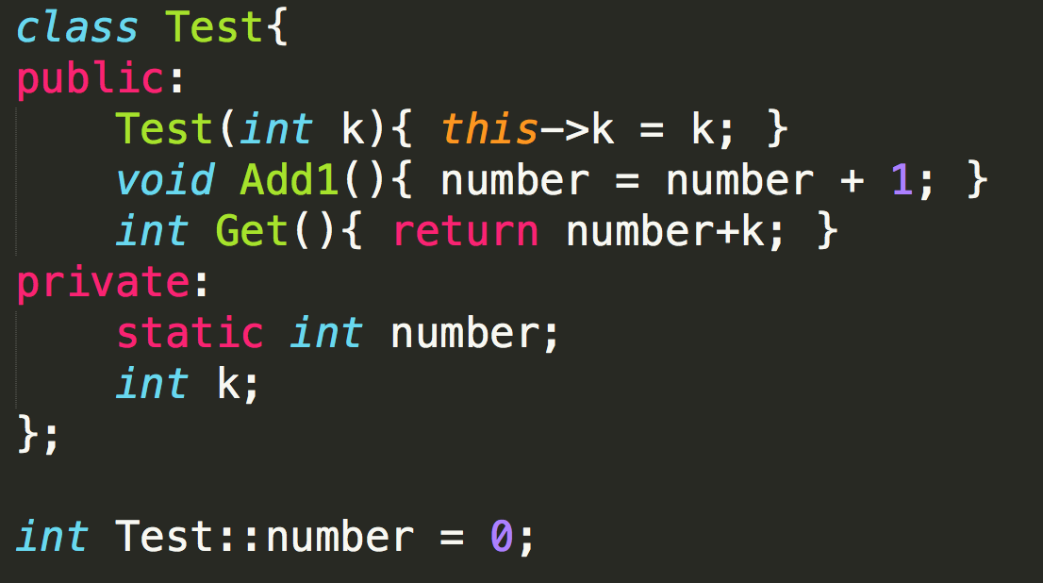
靜態成員(static member)
靜態的資料成員，必須要進行初始化，而且也只能被初始化一次。
8-1.cpp, 8-2.cpp

Slide 7
Class
static int number;
int k;
static int Get();
Object1
int k;
Object2
int k;
Object3
int k;

Slide 8
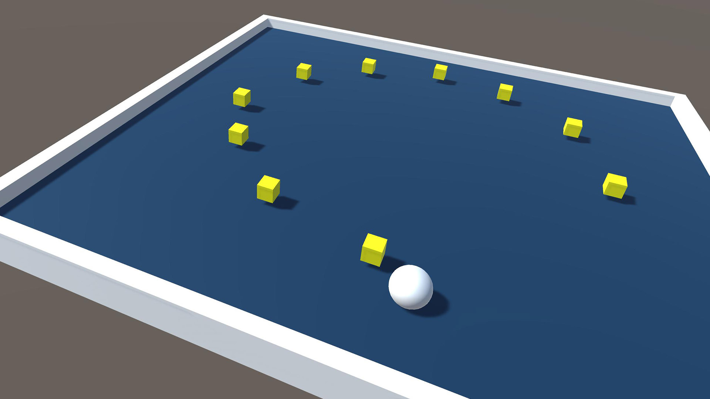
遊戲場景

Slide 9
遊戲場景

Slide 10
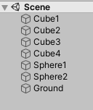
遊戲場景

Slide 11
遊戲場景
class Scene{
static vector<Ojbects> objs;
}
一個場景 (scene) 中會有許多的物體。
使用者可以在場景中新增物體及刪除物體。
每個物體 (object) 都會有自己的名稱與編號。
場景會記錄現在有多少個物體。
使用者可以查看場景中個別物體的資訊，或是查看整體的資訊。

Slide 12
遊戲場景
一個場景 (scene) 中會有許多的物體。
使用者可以在場景中新增物體及刪除物體。
每個物體 (object) 都會有自己的名稱與編號。
場景會記錄現在有多少個物體。
使用者可以查看場景中個別物體的資訊，或是查看整體的資訊。

Slide 13
練習
定義一個物體(Object)類別， 其資料成員與成員函數如下：
定義一個private資料成員name，儲存該物體名稱。
定義一個private資料成員index，儲存該物體編號。
定義一個static private資料成員count，記錄已經建立多少個物體。
定義一個static private資料成員objList，用於儲存被建立的物體的指標。
定義建立者(constructor)函數，初始化name，將count值加1，並將指標存入objList。
定義破壞者(destructor)函數，將count值減1，並根據編號從objList中移除指標。
定義一個static public成員函數info，輸出總物體數目以及各物體編號及名稱。

Slide 14
多載函數

Slide 15
什麼是多載(overloading)？
四則運算也是函數的一種。
3+5，實際上就是 int operator+ (3, 5)
6.3-1.8，實際上就是double operator- (6.3, 1.8)

Slide 16
什麼是多載(overloading)？
關於加法，加數與被加數有很多種組合。
整數 + 整數：3+5, 62+10, …
整數 + 小數：7+1.3, 6+3.14, …
小數 + 整數：5.32+13, 872.24+524, …
小數 + 小數：34.43+235.73, 1.548+745.231, …
那加法的函數雛形到底長什麼樣子呢？

Slide 17
什麼是多載(overloading)？
Ans：加法的函數雛形其實有很多個！
整數 + 整數：int operator+ (int, int)
整數 + 小數：double operator+ (int, double)
小數 + 整數：double operator+ (double, int)
小數 + 小數：double operator+ (double, double)
同個函數名稱卻有不同的定義及功能，這就稱作多載(overloading)。

Slide 18
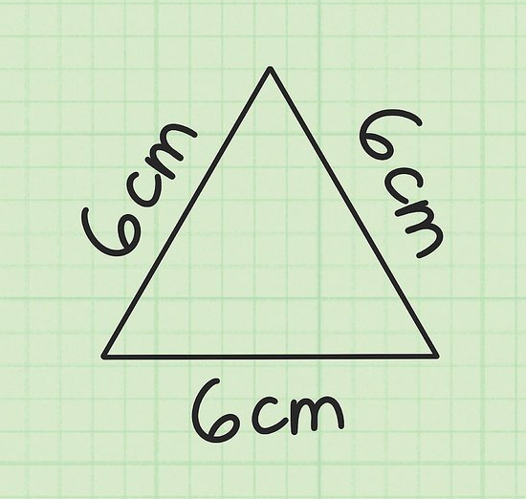
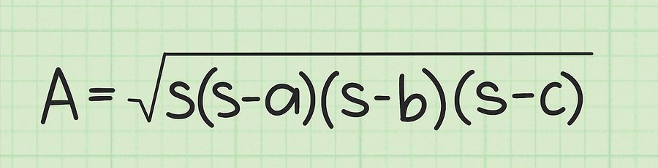
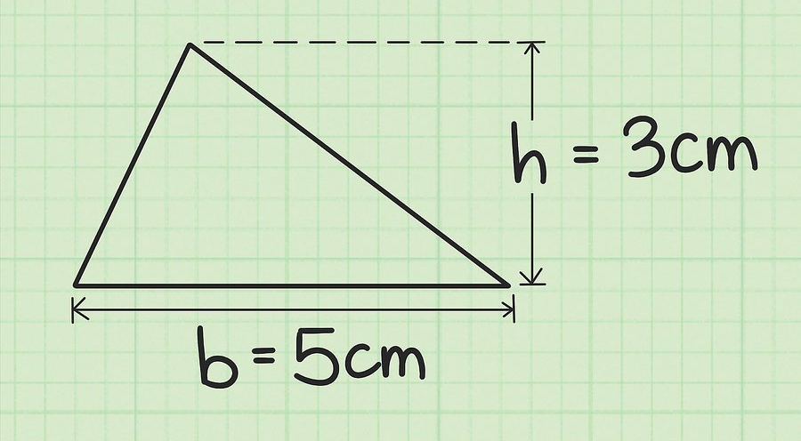
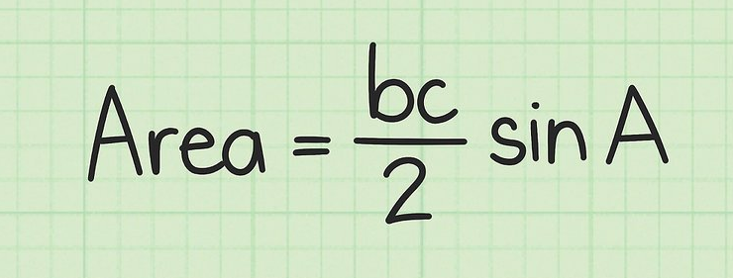
練習
想要計算一個三角形的面積有很多不同的算法，例如：
double area(int, int, int);
double area(int);
double area(int, int, double);
double area(int, int);

Slide 19
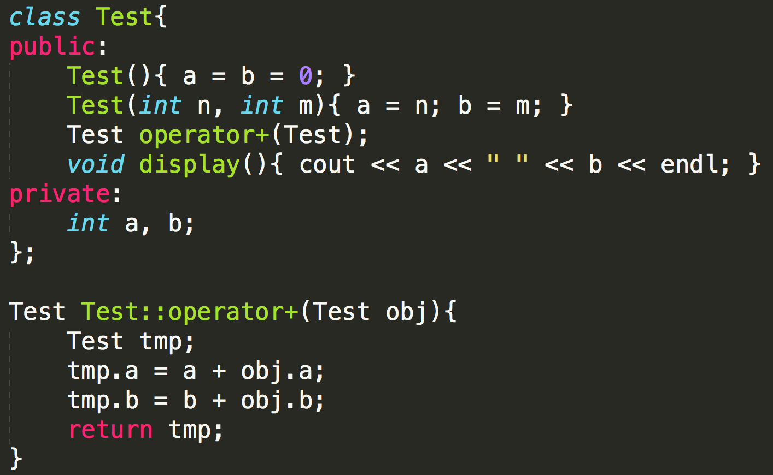
多載函數還能做到的事
若你定義了一個類別用來儲存複數，那要怎麼做複數四則運算呢？
可自己定義屬於自己的四則運算(+, -, *, /)。
8-3.cpp

Slide 20
繼承

Slide 21


關於可愛的小動物們…

Slide 22
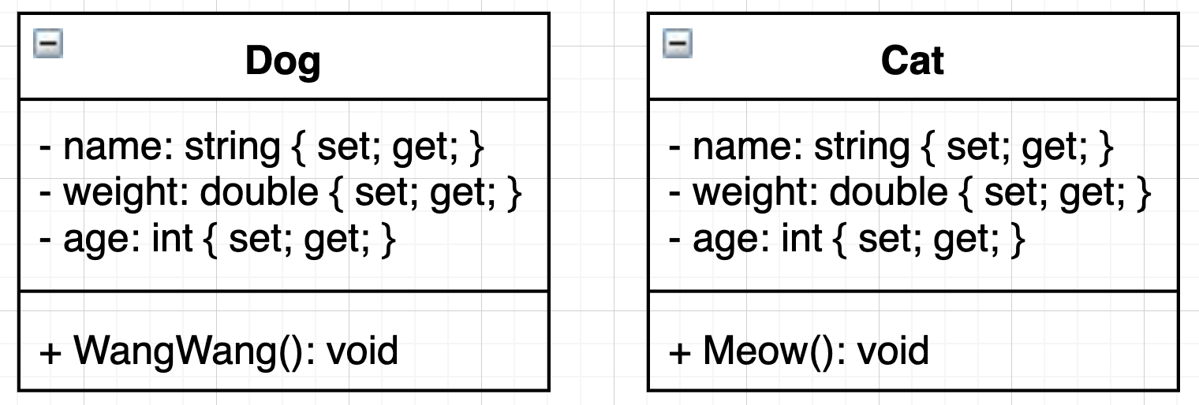
關於可愛的小動物們…

Slide 23
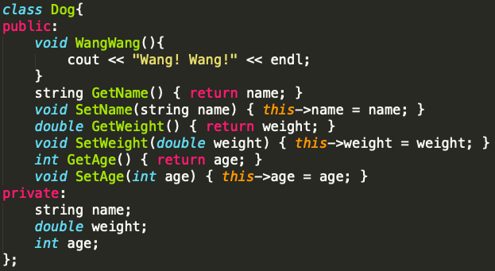
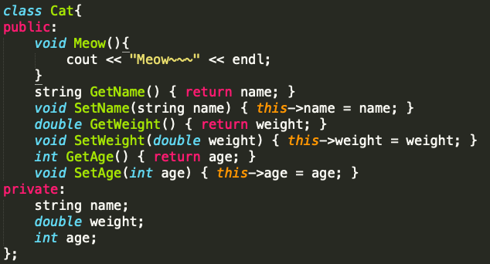
關於可愛的小動物們…

Slide 24
關於可愛的小動物們…
只要是動物，都有這些特徵

Slide 25
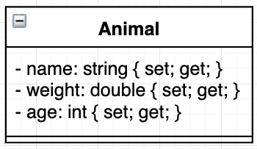
可愛小動物的特徵

Slide 26
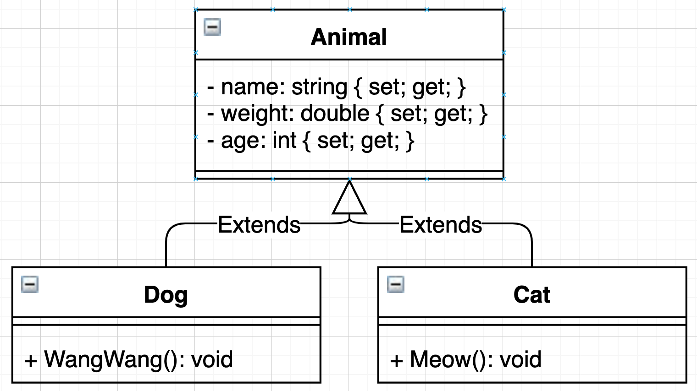
把「動物」這個共同特徵抽離…
我們稱之為「繼承」

Slide 27
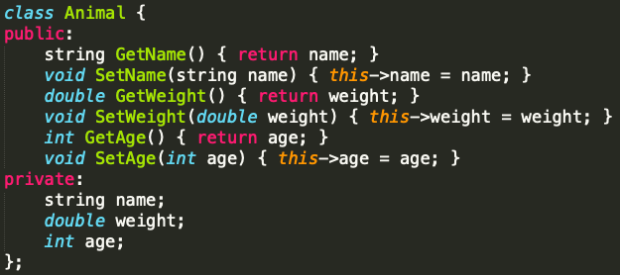
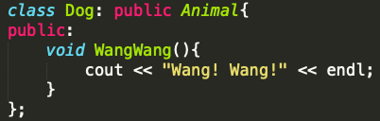
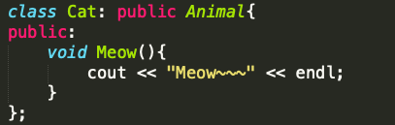

Slide 28
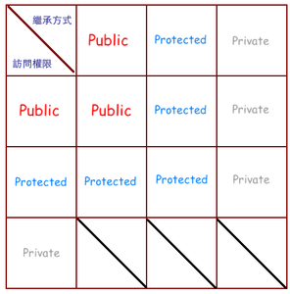
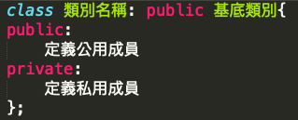
繼承的用法

Slide 29
動物園裡面有很多動物
動物有貓、狗、獅子、大象
動物會睡覺、叫
貓會喵喵叫
狗會旺旺叫
獅子會吼
大象也會出聲音

Slide 30
補充資料
Polymorphism – C++ reference: http://www.cplusplus.com/doc/tutorial/polymorphism/

Slide 31
下週預告
物件導向程式設計基本概念 – Part 4
更多的練習與範例
其他程式語言簡介

Slide 32
練習
Zerojudge
c665：進制轉換
d092：算式也可以比大小！？
d625：踩地雷真好玩
a218：連猴子都會的小case
c638：天干地支
d098：Stringstream運用練習(C++)
a982：迷宮問題#1
Reading: 課本 Ch11.5.3, Ch12

